Slide 1
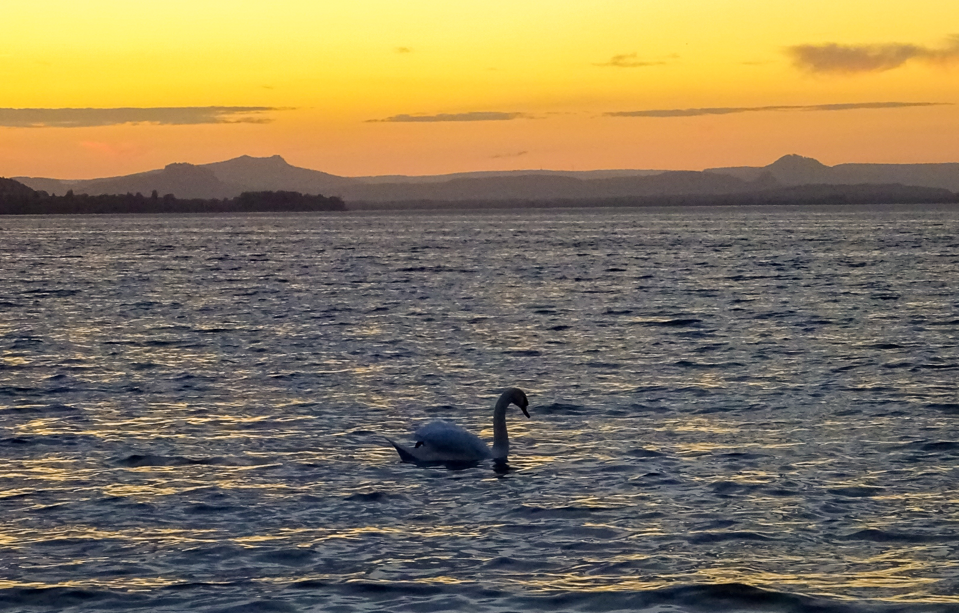
Erdzeitalter Miozän
14 – 8 Mio v. Chr.
Vulkane im Hegau sind aktiv, zuletzt aber nur noch unterirdisch

Slide 2
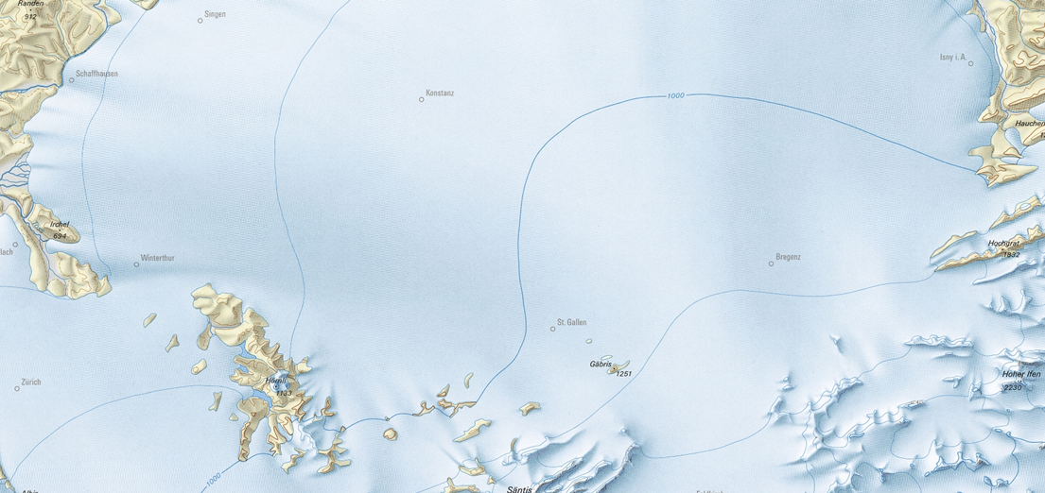
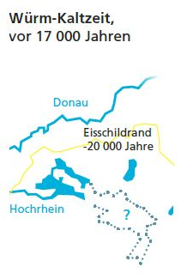
letzte Eiszeit
ca. 20’000 v. Chr.
nur noch das Hörnli blickt aus dem Eismeer
der Rheingletscher formt das Bodenseebecken

Slide 3
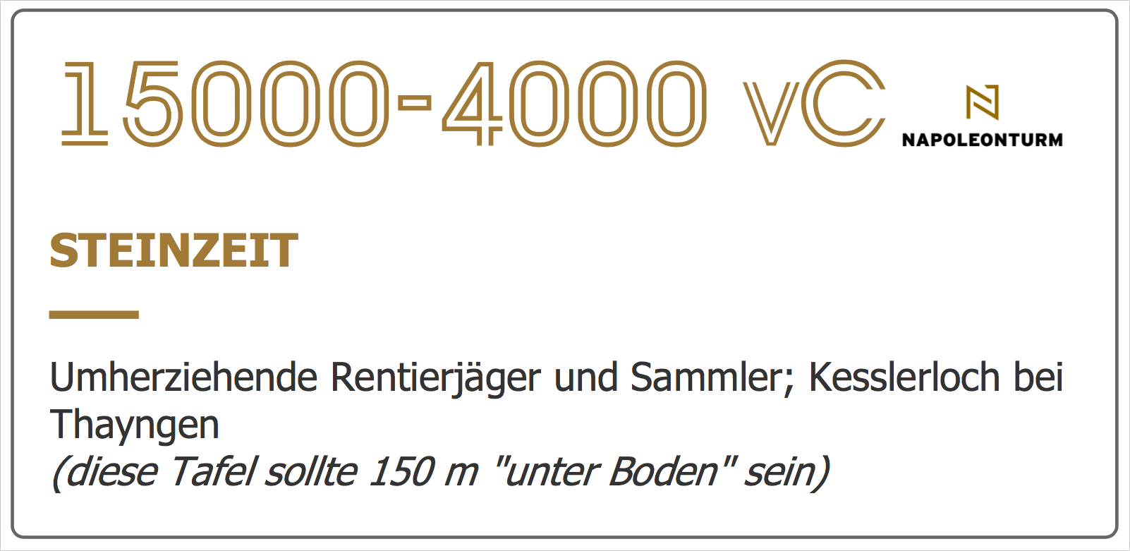
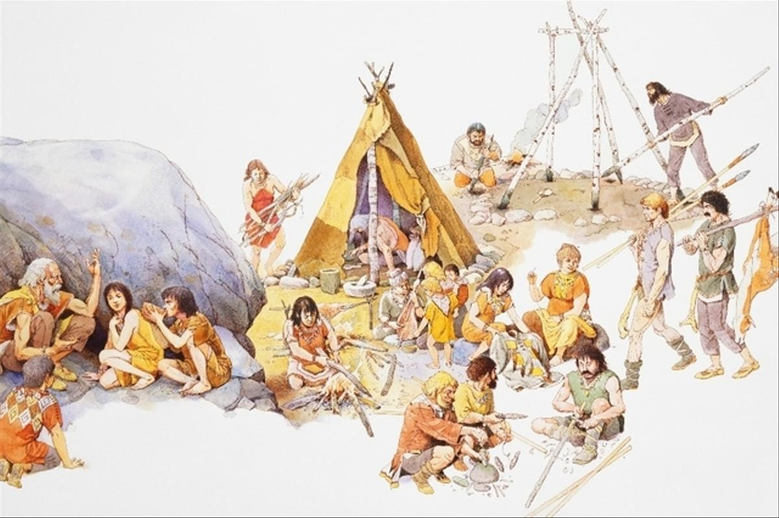
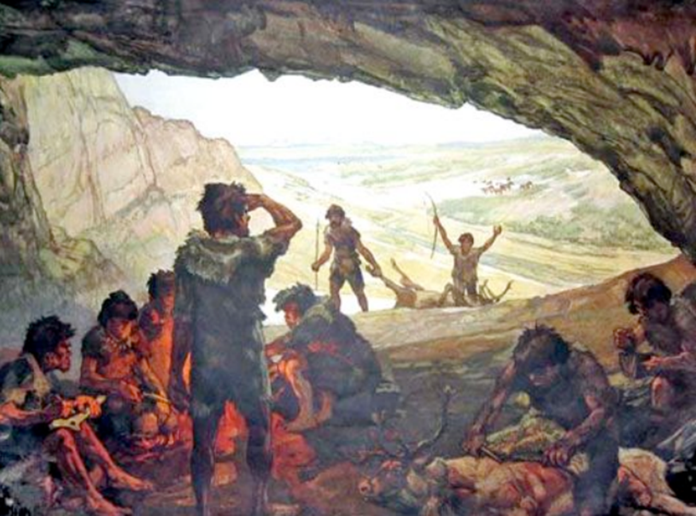
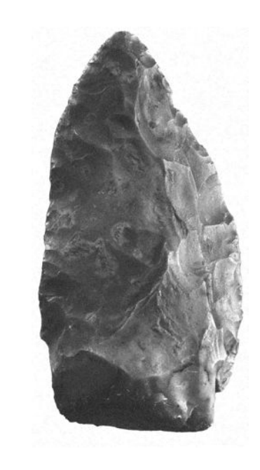
Steinzeit
ca. 15’000 – 4’000 v. Chr.
Höhlenbewohner; Nomaden Rentierjäger Kesslerloch, Wildkirchli

Slide 4
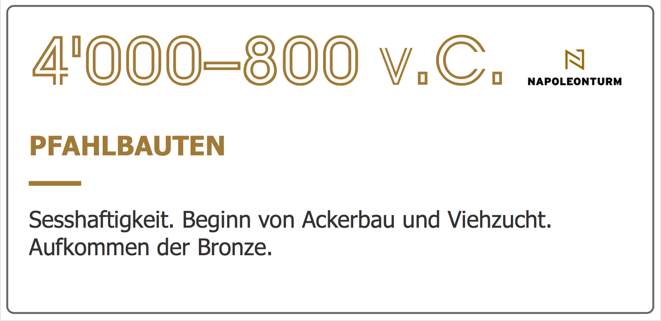
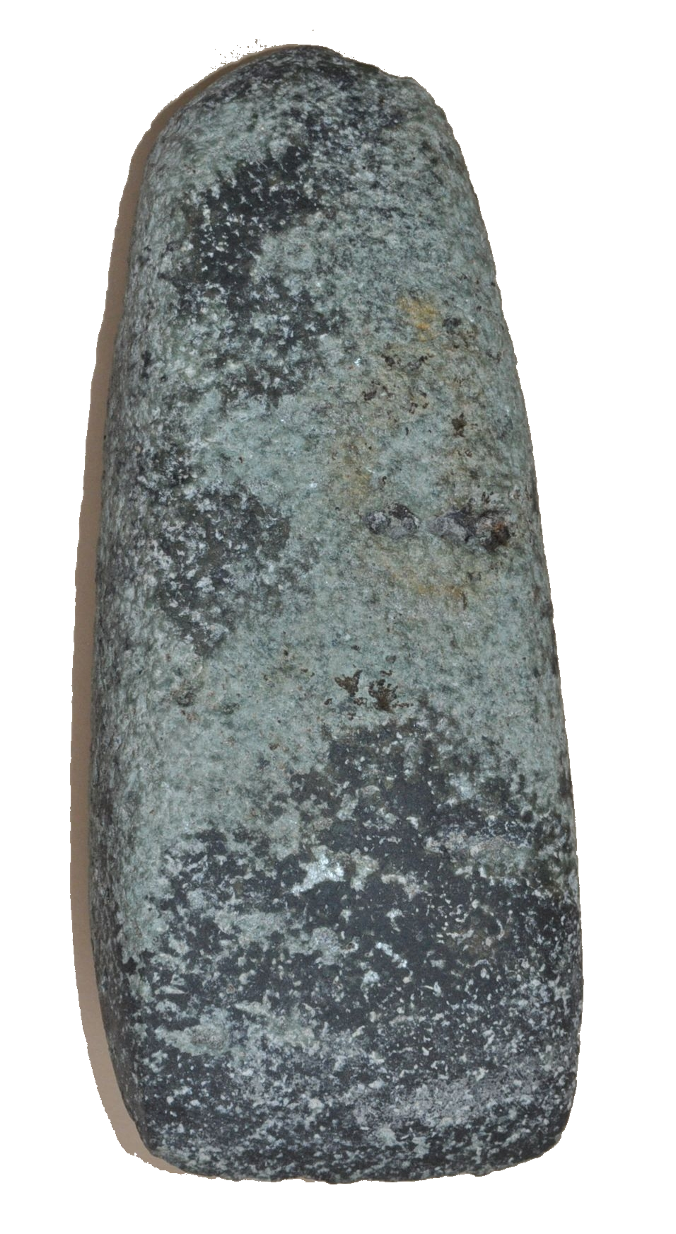
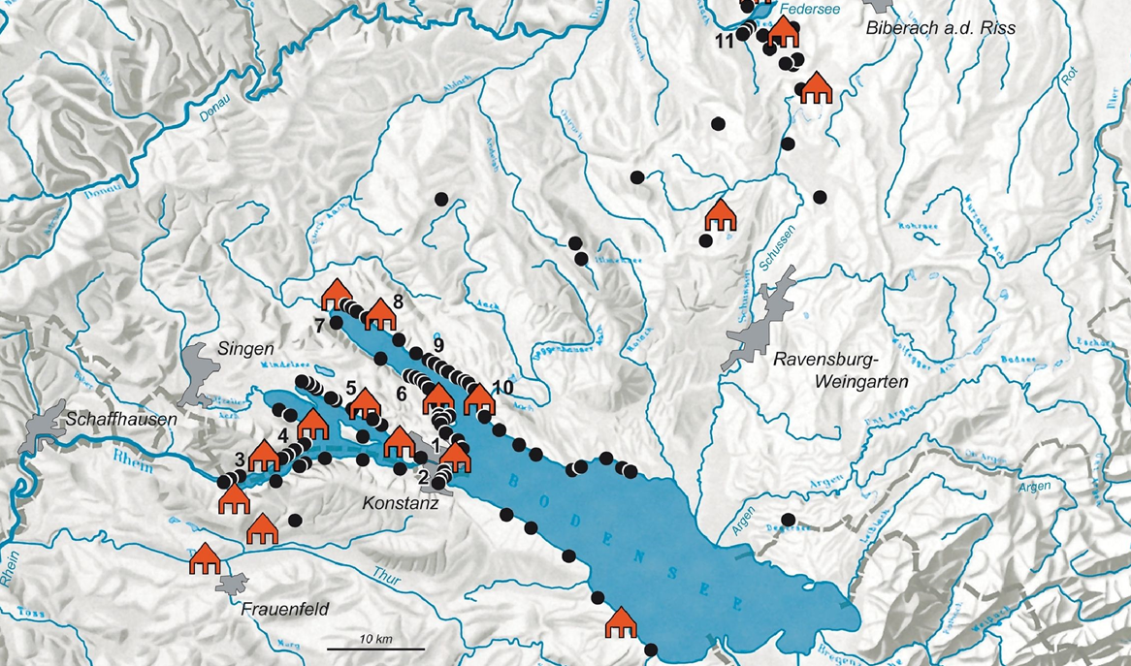
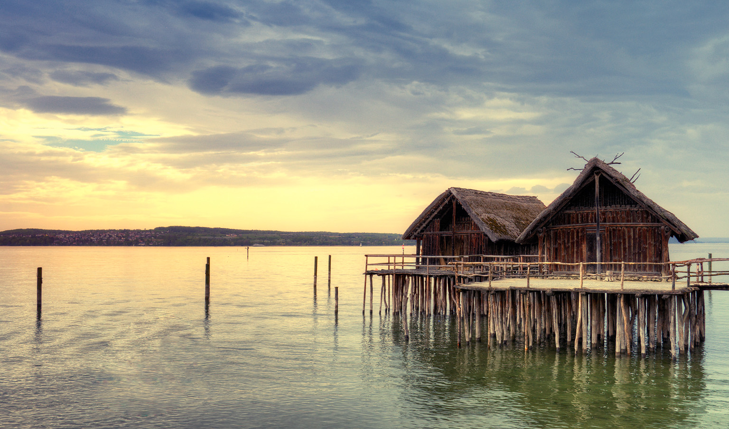
Pfahlbauer
ca. 4’000 – 800 v. Chr.
Dörfer am See Ackerbau und Viehhaltung
erstes Metall: die Bronze

Slide 5
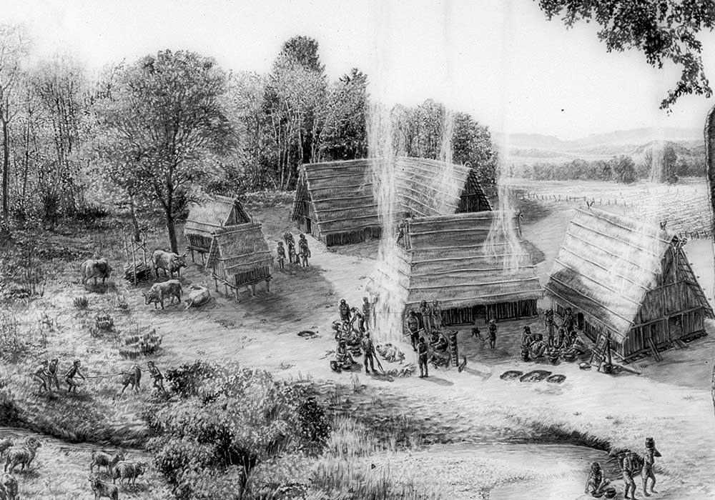
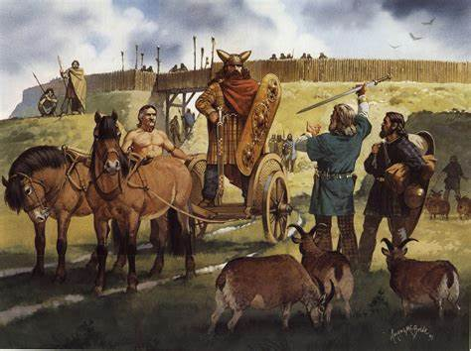
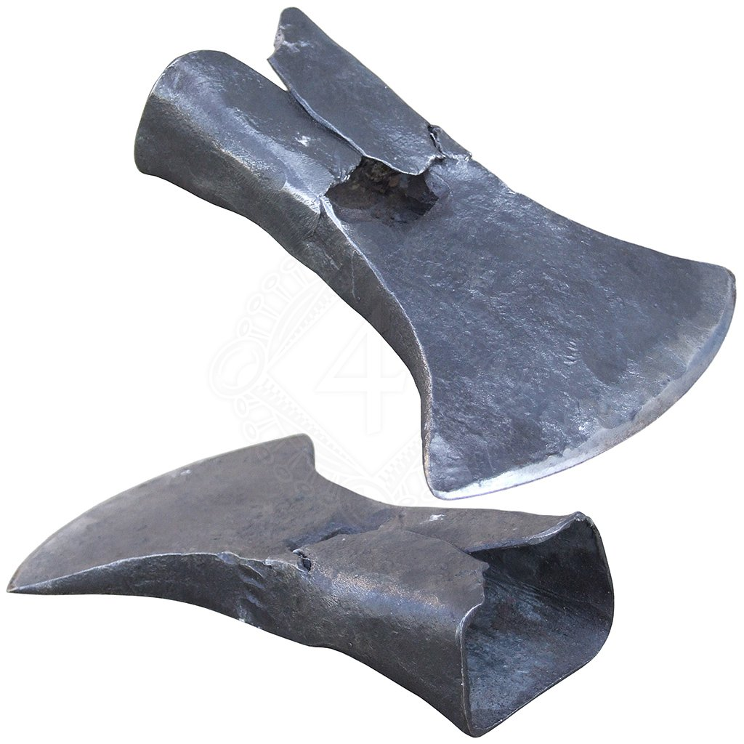
Eisenzeit
ca. 800 – 15 v. Chr.
Eisenwerkzeuge Helvetier sind ein Stamm der Kelten

Slide 6
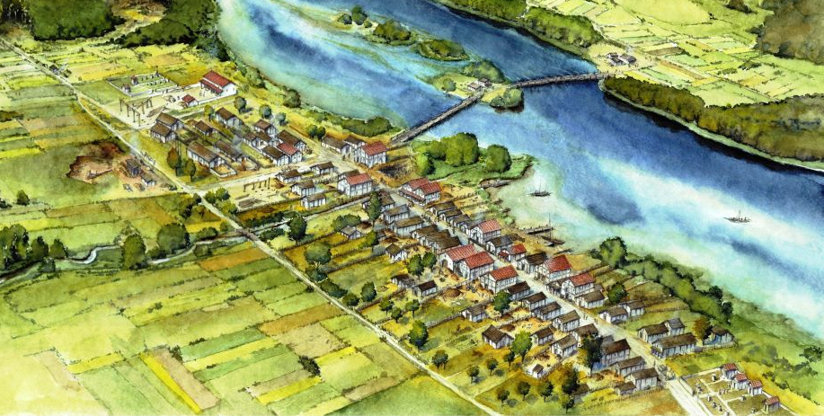
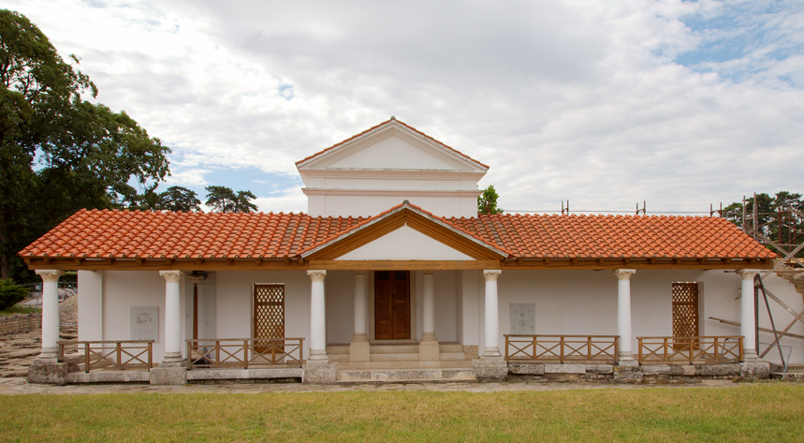
Römer
15 v. Chr. – ca. 400 n. Chr.
Provinz Raetia
Tasgetium, Constantia, Bregantium, Arbor Felix, Ad Fines, Vitodurum
viele Einzelgehöfte («villa»)

Slide 7
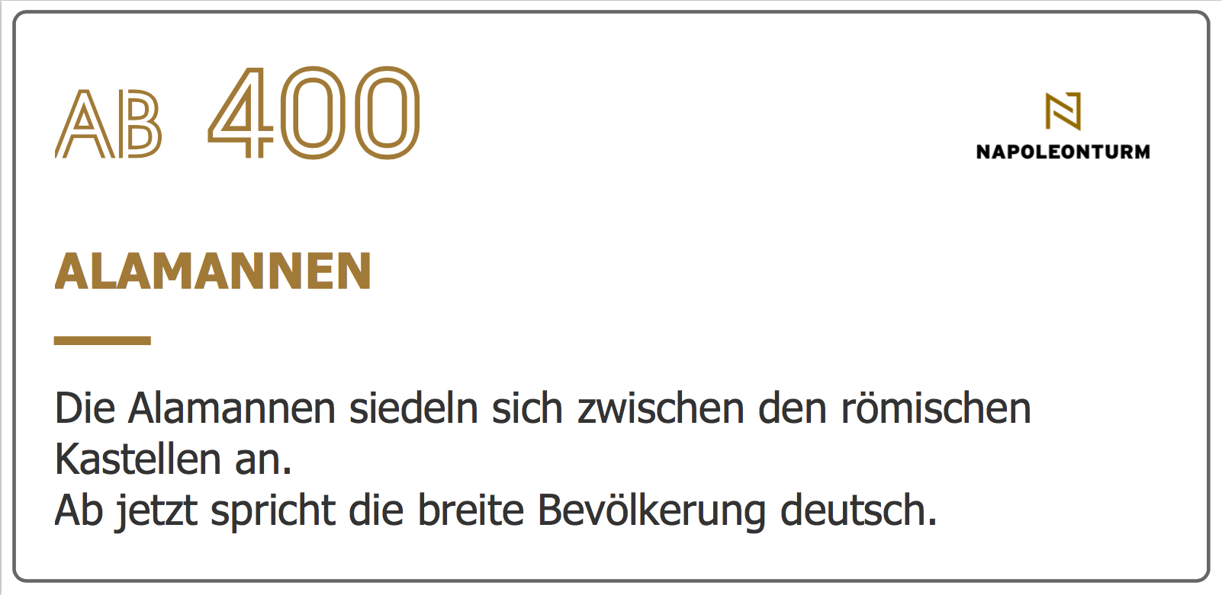
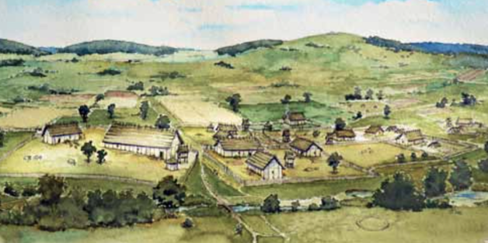
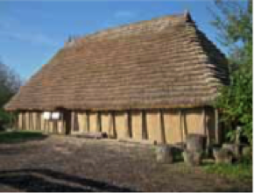
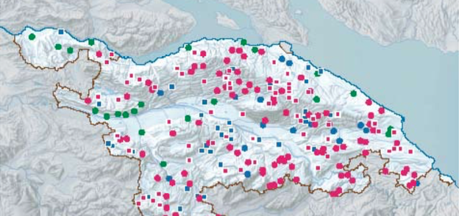
Alamannen
ab ca. 400 - 537
Dorfnamen auf –ingen deutsche Sprache
grüne Punke = alamannische Siedlungen

Slide 8
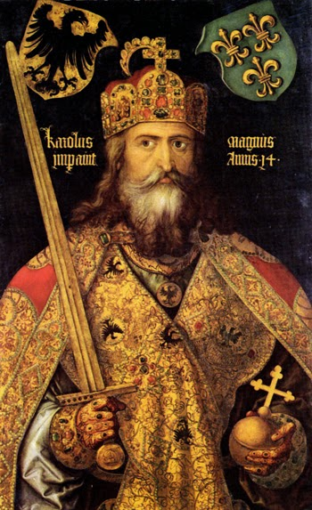
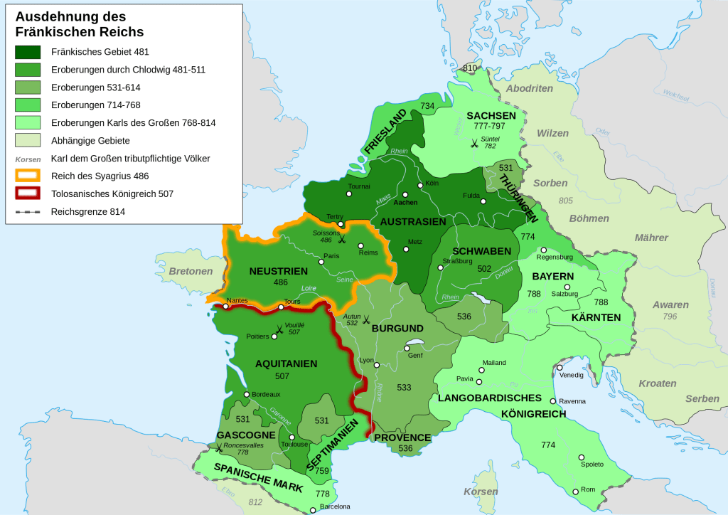
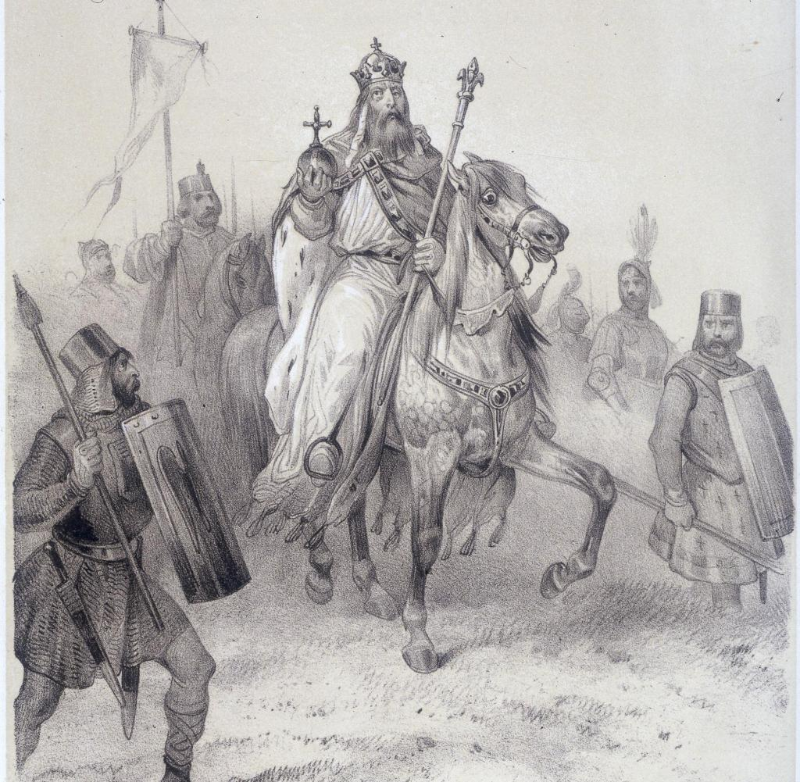
Franken
537 – 870
grösste Ausdehnung unter Karl dem Grossen
870 Aufteilung in Ost- (-> Mitteleuropa) und Westfrankenreich (-> Frankreich)

Slide 9
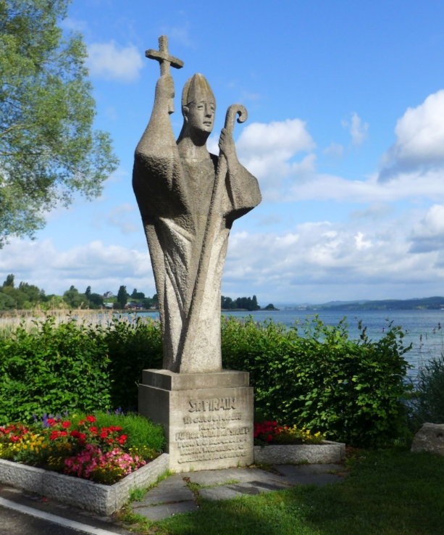
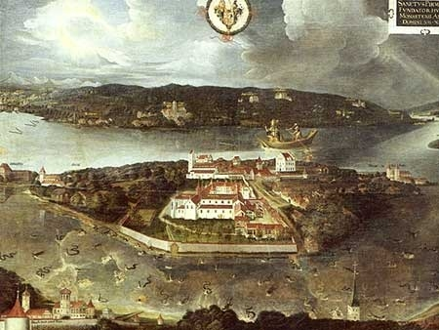
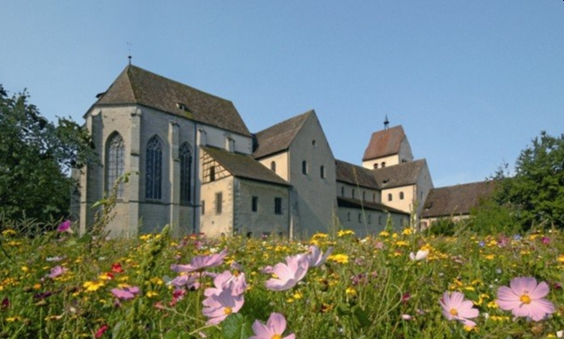
Kloster Reichenau
724
Gründung des Klosters Reichenau durch den Mönch Pirmin
grosser Grundbesitz auch im Thurgau
«Wiege des Abendlandes»

Slide 10
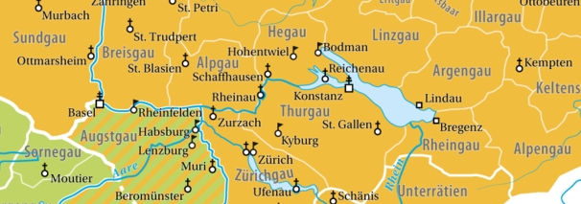
«Durgaugensis»
744 erste urkundliche Erwähnung des Thurgaus
Später «Turgauia», dann «Grafschaft Thurgau»
861 Abtrennung des Zürichgaus vom Thurgau…
erst 1803: - Eintritt als gleichberechtigter Kanton in den Bund - Flagge mit den gelben Löwen der Kyburger

Slide 11
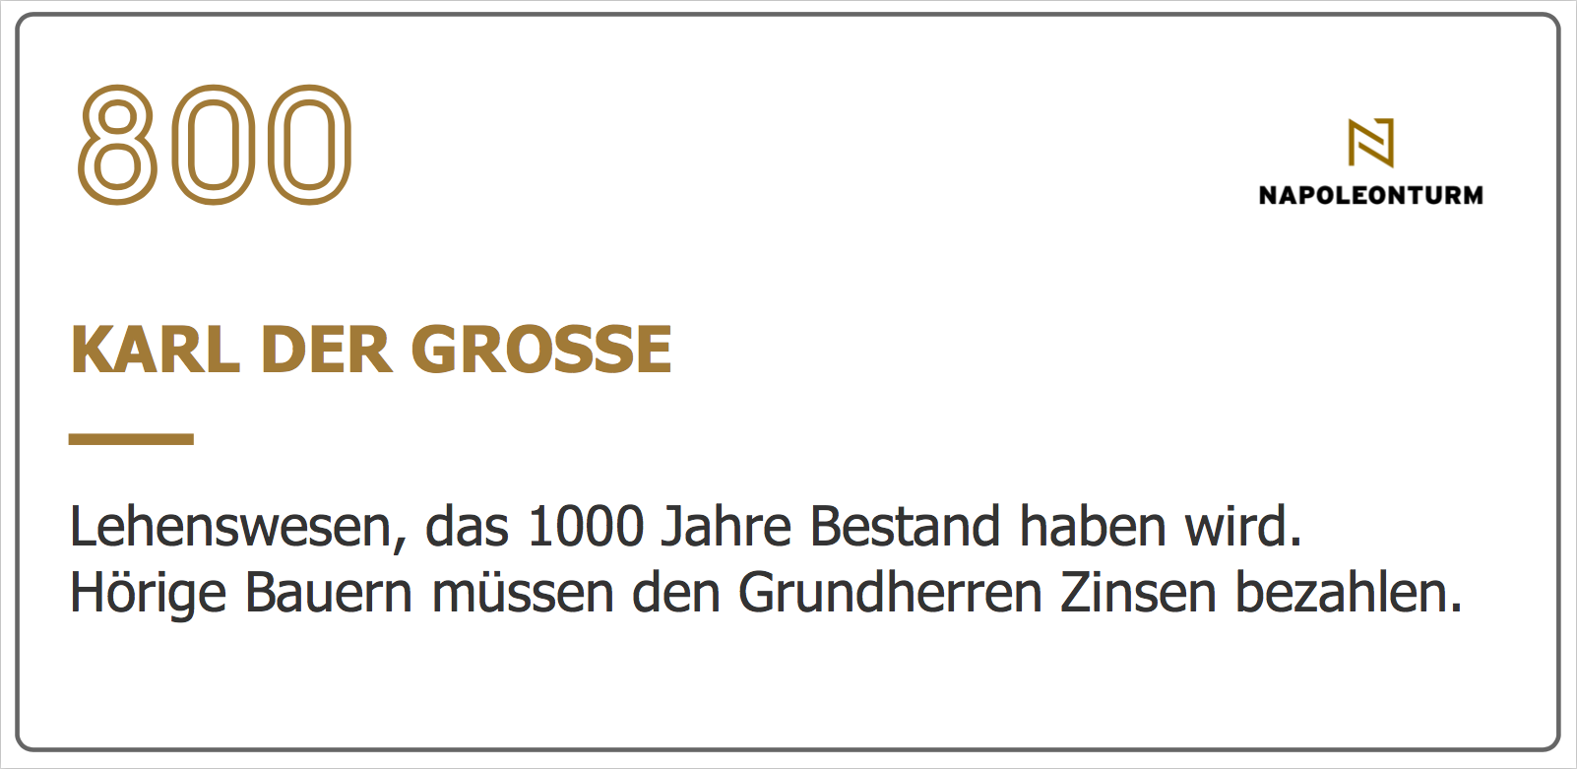
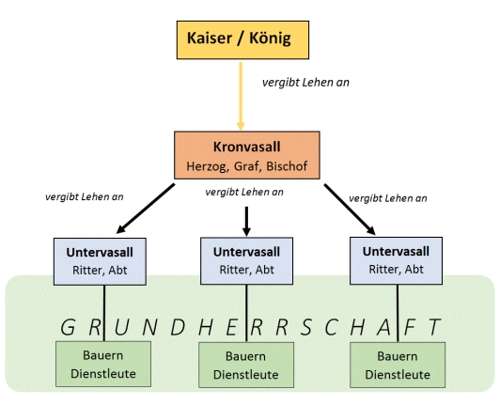
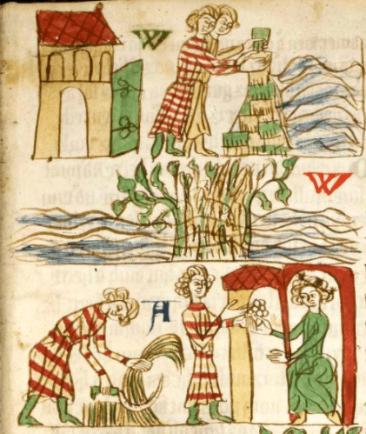
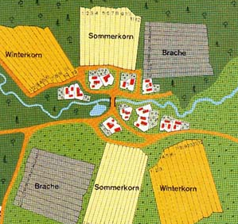
Kaiserkrönung Karls des Grossen
800
grösste Ausdehnung und Höhepunkt des Frankenreiches
Lehenswesen: Bauern sind Hörige
Dreifelderwirtschaft: Sommergetreide, Wintergetreide, Brache im Wechsel

Slide 12
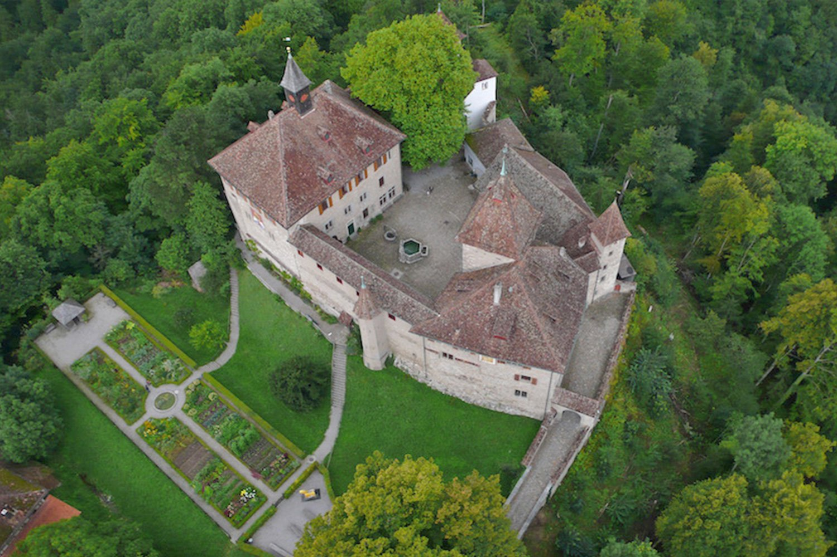
der Thurgau gehört zum Herzogtum Schwaben
bis 1264
TG unter den Zähringern und Kyburgern (-> gründen Frauenfeld) gehört zu Schwaben

Slide 13
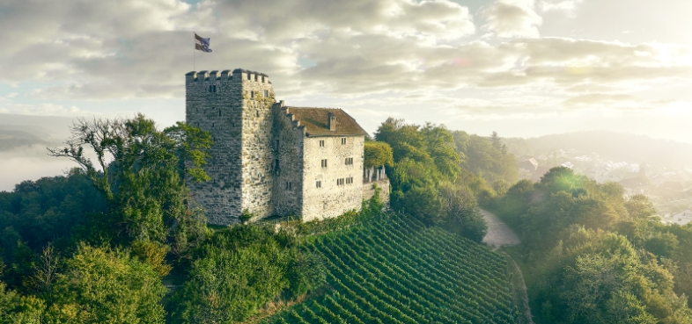
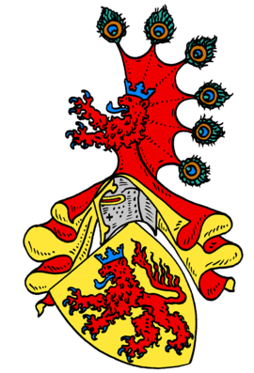
unter den Habsburgern
1264 - 1460
nach dem Aussterben der Kyburger kommt ihr Besitz durch Erbschaft zu den Habsburgern

Slide 14
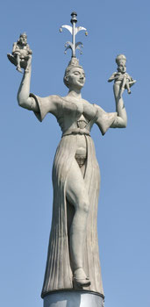
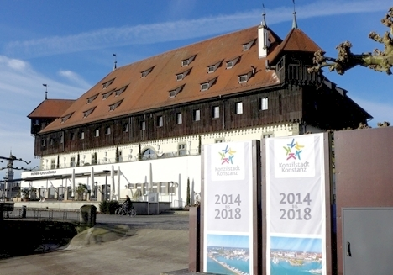
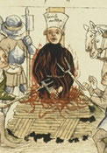
Konzil von Konstanz
1414 - 18
vierjähriger Kongress von 25’000 Personen in Konstanz
drei Päpste; Wahl von Urban V.
Verurteilung der Frühreformatoren Jan Hus und Hieronymus von Prag

Slide 15
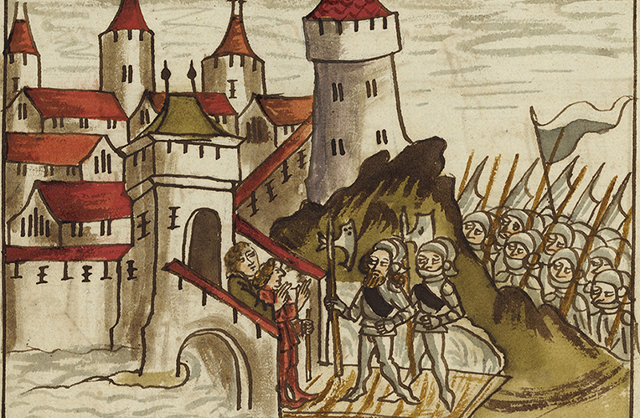
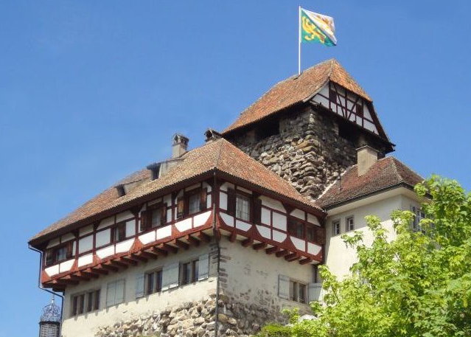
Untertanen der Eidgenossen
1460 – 1798
Thurgau ist «Gemeine Herrschaft» der achtörtigen Eidgenossenschaft
Landvogt in Frauenfeld

Slide 16
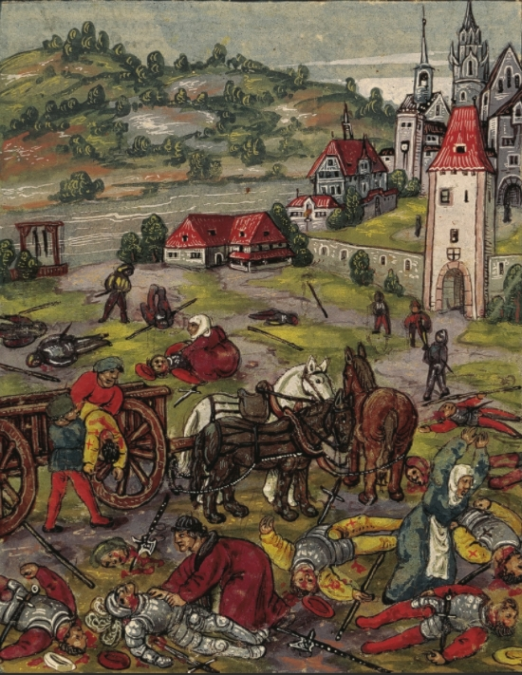
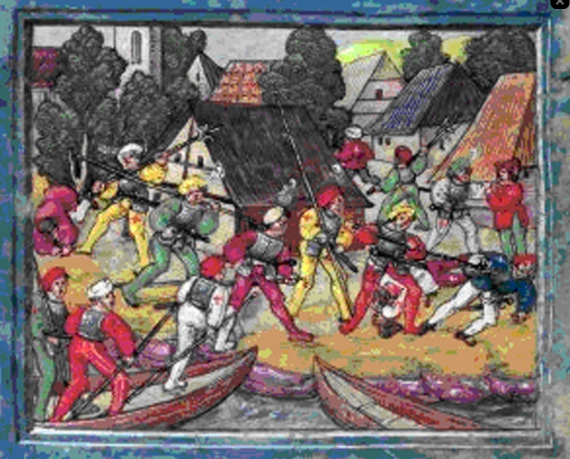
Schlacht bei Schwaderloh Schwabenkrieg
1499
aggressive Expansion der Eidgenossen führt zum Schwabenkrieg mit der «Schlacht bei Schwaderloh»
Nach Kriegsende gewinnen die Eidgenossen die Landgerichtsbarkeit über den Thurgau, verlieren aber die Stadt Konstanz.

Slide 17
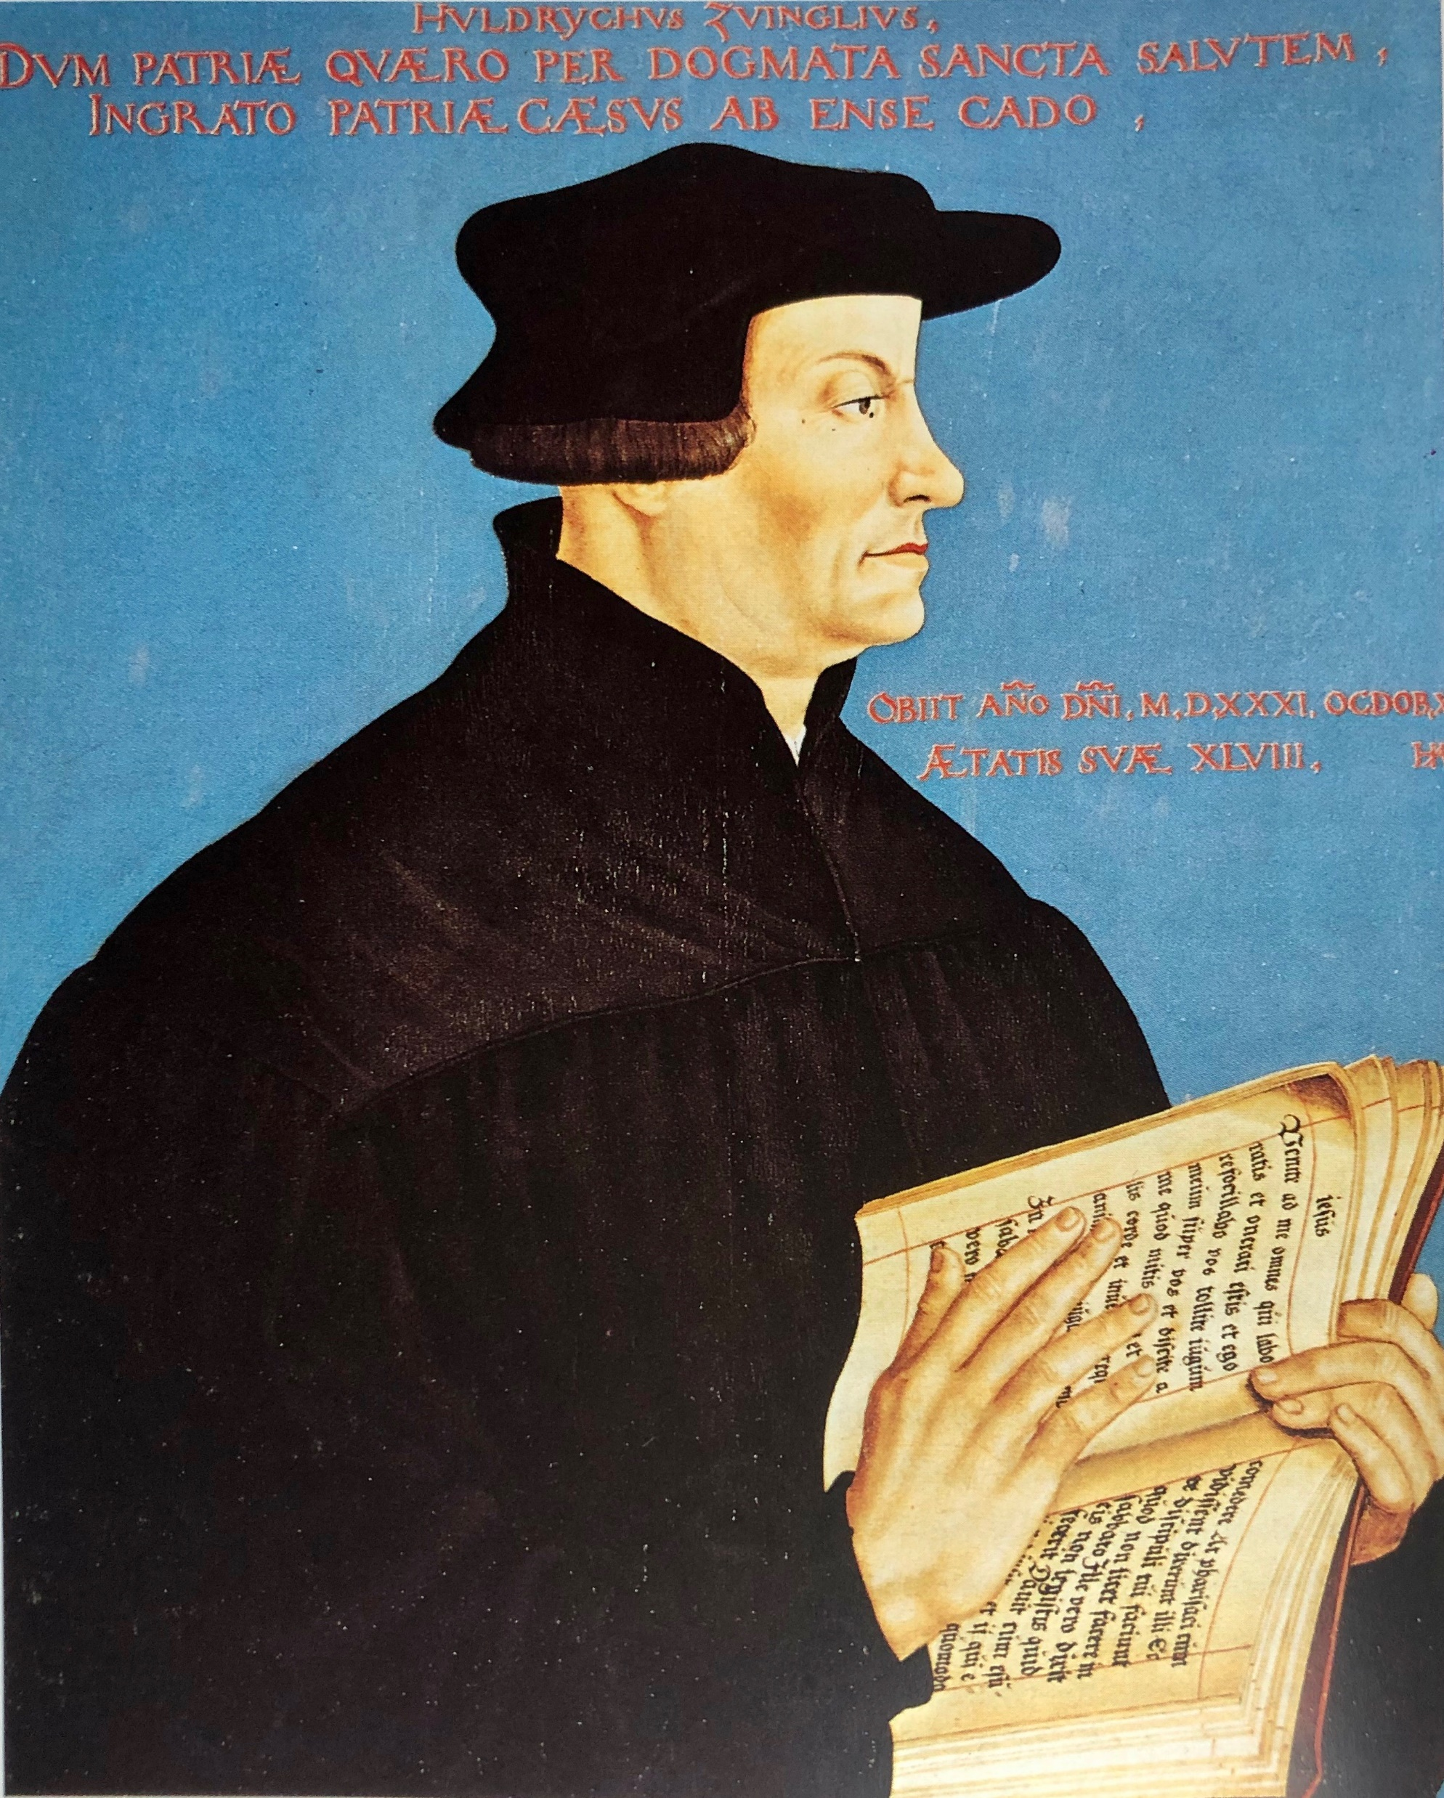
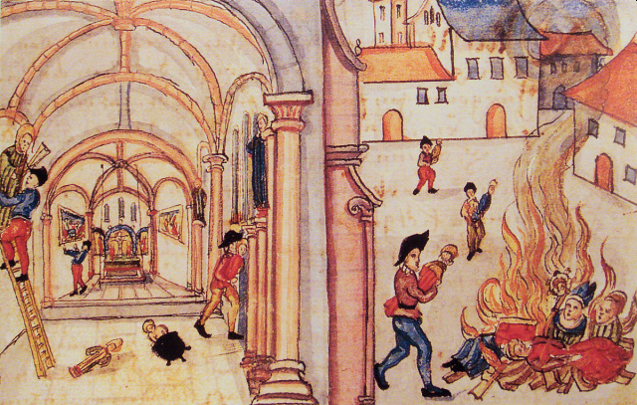
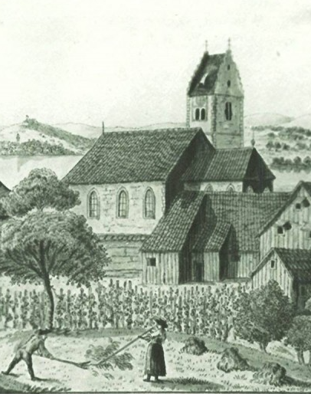
Reformation / Gegenreformation
1517 - 1712
Ausbreitung der reformierten Konfession unter dem Einfluss Zwinglis von Zürich aus
Gegenreformation und Glaubenskriege
erst ab 1712 Gleichberechtigung beider Konfessionen

Slide 18
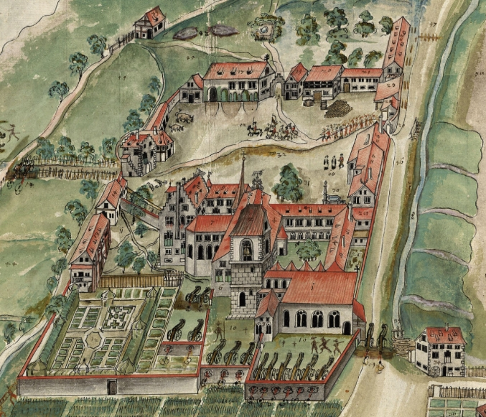
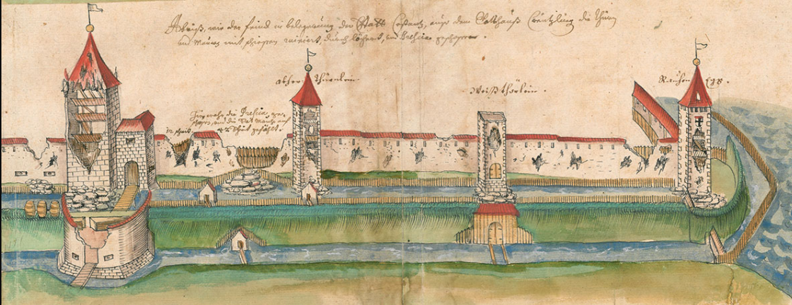
Dreissigjähriger Krieg
1618 - 48
protestantisches Württemberg mit Schweden gegen katholische Österreicher
Krieg v.a. in Deutschland
kein eindeutiger Sieger

Slide 19
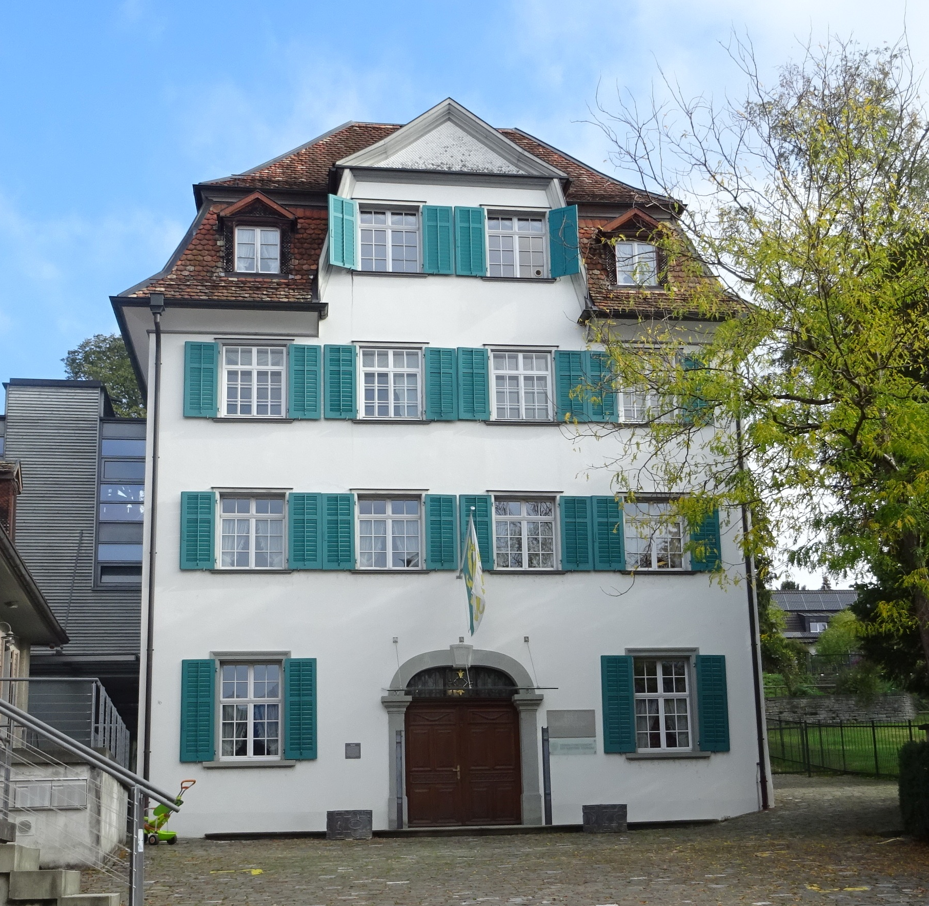
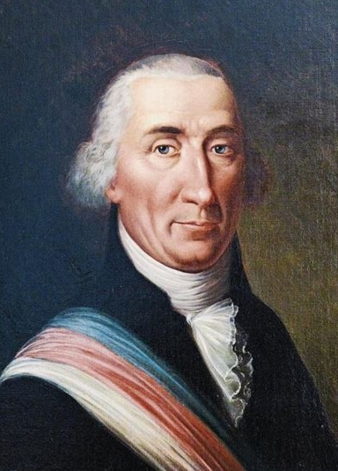
Franzosen erobern die Schweiz
Unabhängigkeit des Kantons Thurgau
1798
Paul Reinhart führt den TG in die Freiheit

Slide 20
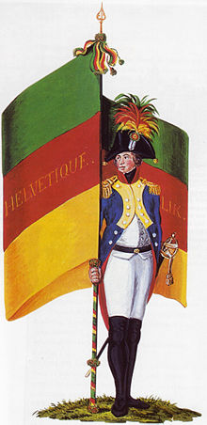
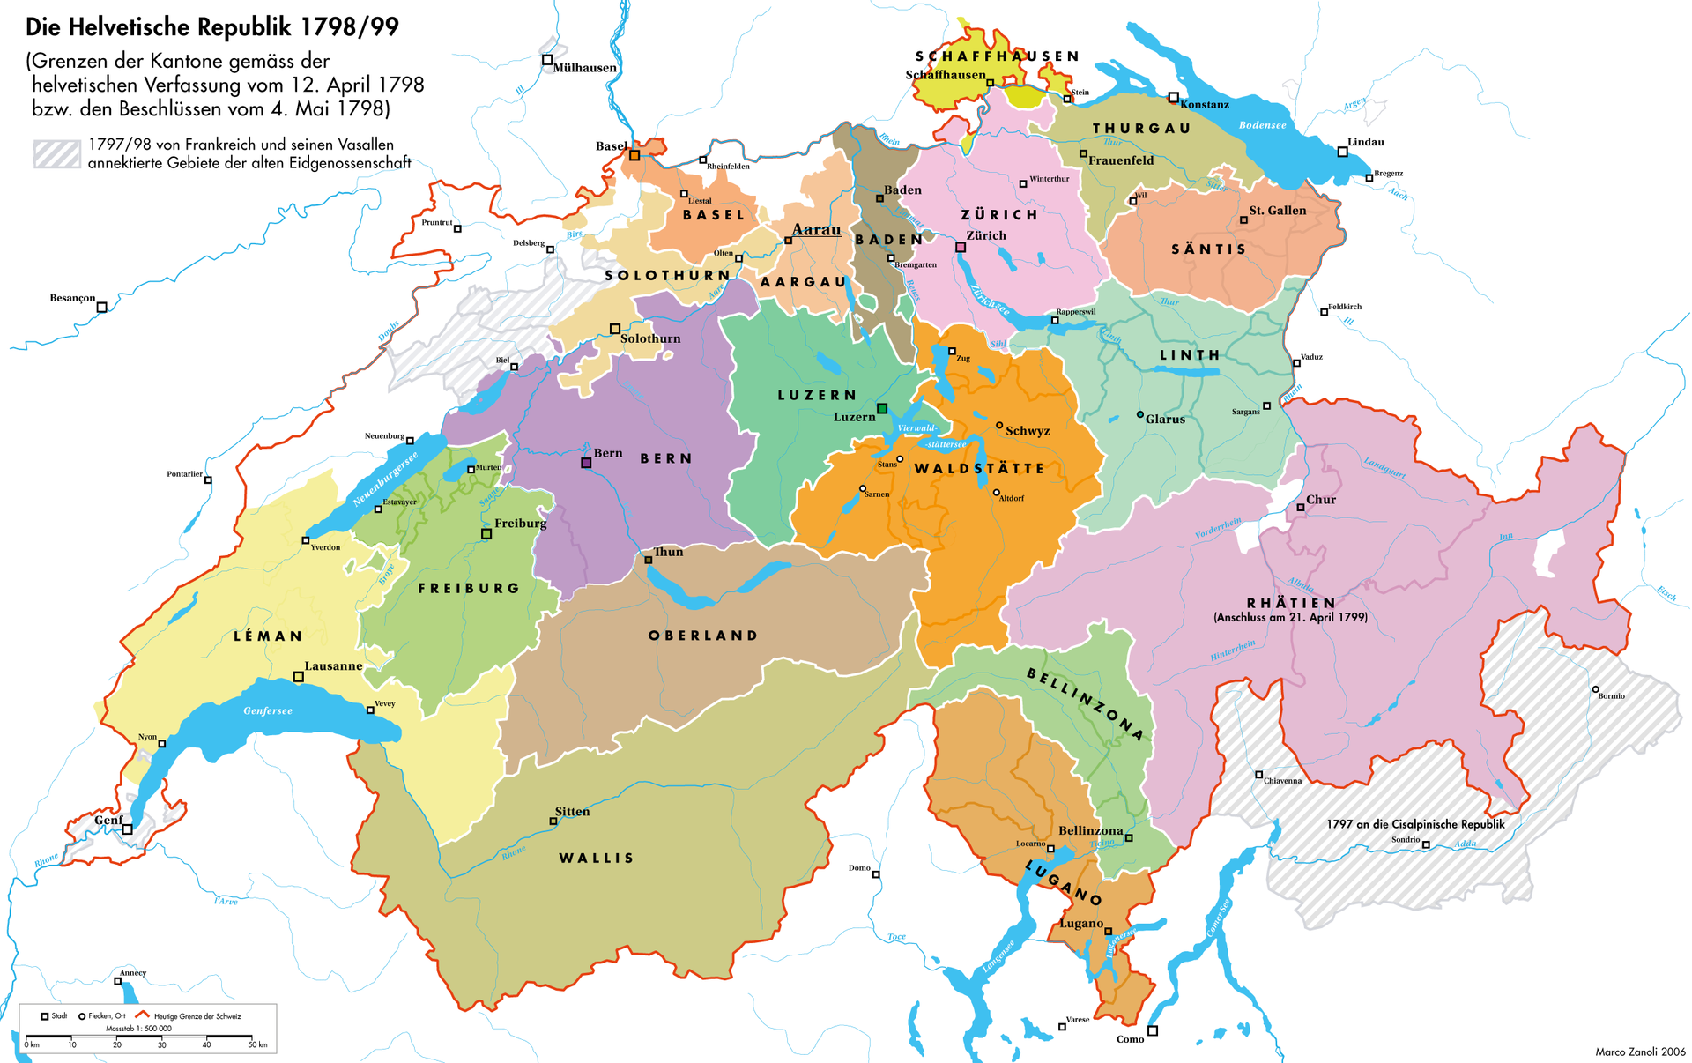
Helvetische Republik «Helvetik»
1798 - 1803
Einheitsstaat unter französischer Führung

Slide 21
Staatenbund
1803
Ende der Helvetik; neuer Staatenbund
Beitritt des Thurgaus als gleichberechtigter Kanton
Flagge nach den gelben Löwen der Kyburger

Slide 22
Grosse Hungersnot
1816 -17
«das Jahr ohne Sommer» Hochwasser die Ernten verfaulen
100’000 Tote in der Ostschweiz

Slide 23
Hortense + Louis Napoleon
1817 kauft Hortense das Schloss Arenenberg
Louis Napoleon wächst dort auf und lässt den Aussichtsturm «Belvédère» bauen
später Kaiser Napoleon III.

Slide 24
Thurgauer Kantonsverfassung
1831
hauptsächlich ausgearbeitet durch Thomas Bornhauser

Slide 25
heutiger Bundesstaat
Bundesverfassung
1848
Mitarbeit von Johann Konrad Kern

Slide 26
Milch- und Mischwirtschaft im Thurgau
ab 1860
Milchwirtschaft ergänzt Getreide- und Obstbau Zuzug vieler Berner Landwirte und Käser

Slide 27
Erster Weltkrieg
1914 - 18
General Ulrich Wille
Schweiz militärisch nicht betroffen
Aktivdienst, Wirtschaftskrise und Lebensmittelknappheit führen zu grosser Unzufriedenheit in der Bevölkerung;
«allgemeiner Landesstreik»

Slide 28
Zweiter Weltkrieg
1939 - 45
General Henri Guisan
«Réduit»; Festungsgürtel um Kreuzlingen Aktivdienst

Slide 29
Frauenstimmrecht
1971
Gleichberechtigung bei Wahlen und Abstimmungen

Slide 30
Digitalisierung
ab 2’000
Computer und Smartphones Digitalisierung und Vernetzung big data

